Slide 1
Woordenschat les 1.5
Thema werken
De woorden die je vandaag leert:
de apotheek
de camera
het bedrijf
hetzelfde
het product
de machine
de bezoeker
kosten
het huiswerk
de supermarkt
de fabriek
de telefoon

Slide 2
Thema werken: werken in de supermarkt
In de supermarkt koop je producten. Deze producten worden in de fabriek gemaakt.

Slide 3
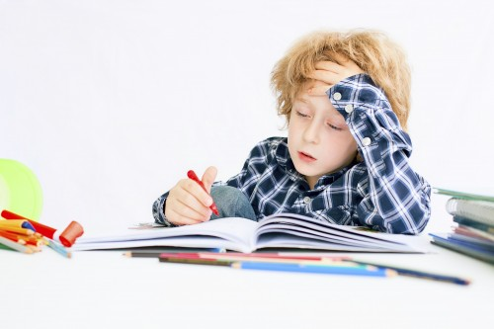
Het huiswerk
Schoolwerk dat je thuis doet.

Slide 4
De fabriek
Een groot gebouw met machines. Hier worden producten gemaakt.

Slide 5
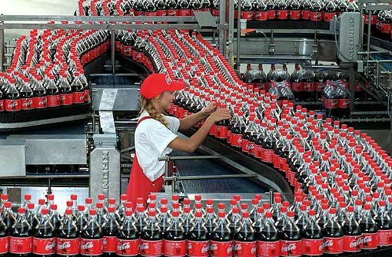
De machine
Een apparaat om producten te maken.
Dit werkt vaak sneller en beter dan wanneer mensen het product maken.

Slide 6
Het product
In de fabriek op de praatplaat wordt cola gemaakt. Cola is een …….
Wat wordt er gemaakt in een autofabriek? En in een schoenenfabriek?

Slide 7
De telefoon
Een apparaat waarmee je over een afstand met iemand kunt praten.

Slide 8
De apotheek
In een supermarkt kun je geen medicijnen kopen.
Hoe noem je een winkel waar je medicijnen kunt kopen?

Slide 9
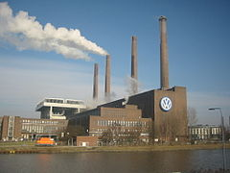
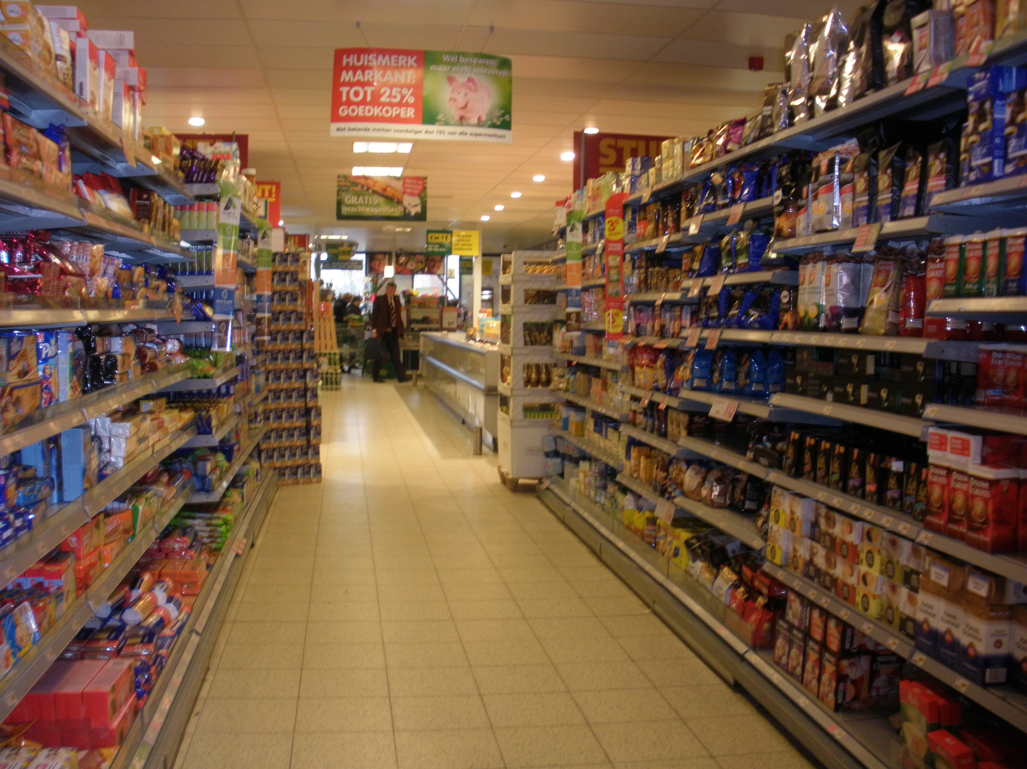
Het bedrijf
Een plaats waar iets gemaakt of gedaan wordt om geld te verdienen.
Voorbeelden zijn: supermarkten en fabrieken.

Slide 10
De bezoeker
Iemand die ergens naartoe gaat.

Slide 11
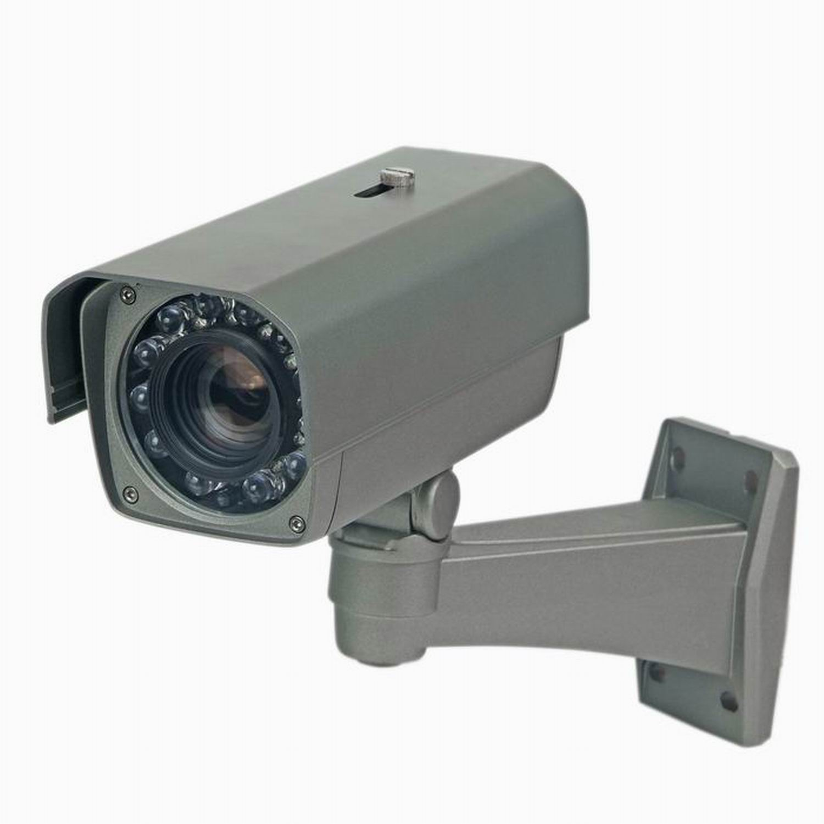
De camera
Dit apparaat maakt films in de supermarkt om te kijken bezoekers niet stelen.

Slide 12
De oplossing
Een antwoord op een vraag of probleem noem je een ……… ?

Slide 13
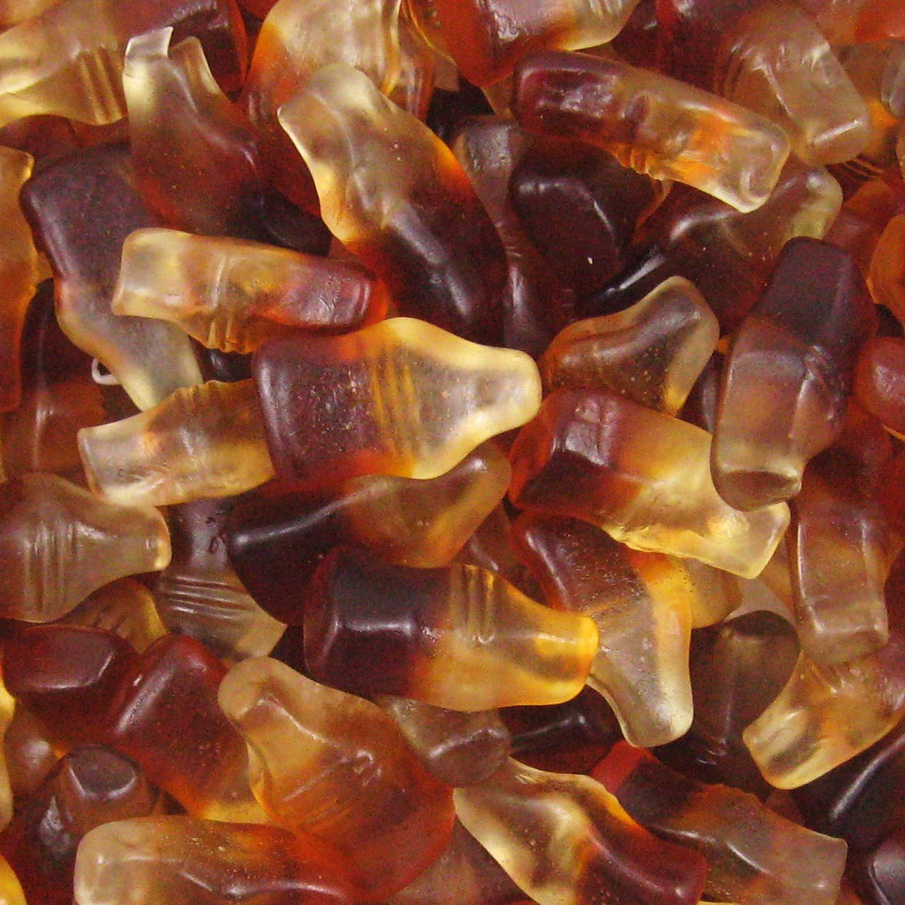
hetzelfde
De colaflesjes lijken precies op elkaar. Ze zijn …………?

Slide 14
kosten
Wat je in de supermarkt betaalt voor iets.
De pakken melk kosten hetzelfde.

Slide 15
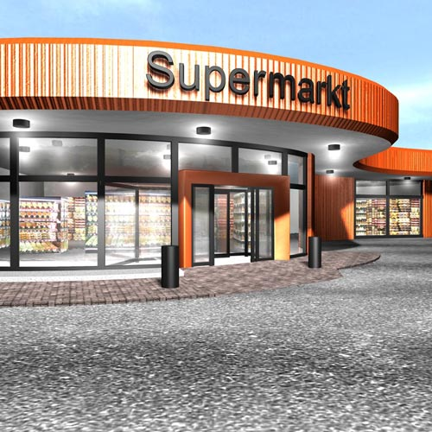
De supermarkt
Een winkel waar je producten kunt kopen.
De producten pak je zelf en je doet ze in een mandje of in een winkelwagen.

